Slide 1
拟解决科学问题
1.如何建模上下文信息对黑暗术语进行识别。过去的研究依赖于静态词嵌入（如word2vec），希望通过比较在词在不同的语料中（犯罪人员交流的黑暗语料和一般化的交流语料）上的差异来检测黑暗术语，对黑暗术语的标注并不监督，而且模型效果在不同数据集上的鲁棒性较差。一类新的方法使用MLM掩码模型，使用自监督方式规避了标注过程同时在不同的数据上鲁棒性较好。所使用的自监督方法中的fine-tune过程并不稳定导致模型准确度偏低。在不影响鲁棒性的情况下，如何进行改进，提高对术语识别的准确性。
2.如何识别黑暗语料。随着现有监管力度的加大，许多黑暗论坛遭到封禁。无论监督模型和自监督模型都需要黑暗语料作为数据集或待标注数据原料。随着许多论坛的封禁消失，过去爬取特定网页信息的方式已经不太可行。Zhu等人2021年发表在EMNLP的论文，数据却来自2018，缘于18年后许多论坛的消失。但论坛消失不代表犯罪交流的结束，违法者往往会在社交媒体上进行更为隐蔽的交流。对于一个机器学习模型而言，数据是否足够很大程度上会影响模型的鲁棒性，而数据是否够新则决定模型能否捕捉语料中上下文的新的变化。如何在海量社交媒体数据中区分出黑暗语料和非黑暗语料是一个重要问题。
3.如何即时确定黑暗术语使用。对于内容审查而言，关键部分是确定一句话是否使用了黑暗术语来表达违禁含义。过去的研究都着眼于一个词是否被用来表达违禁含义，这样的结果无法直接用于审查系统（大量的黑暗术语不仅仅有违禁含义还有无害含义，给审查带来混淆）。 Zhu等人做了词义鉴别的工作，但鉴别结果是某个词在语料下的语义分布，与我们所需求的判断一句话中黑暗术语是否使用了违禁含义的目标不符。

Slide 2
研究内容
1.基于术语特性进行后处理。为了解决问题1，需要设计一些合适的后处理步骤，对MLM模型的结果进行后处理，排除错误答案，提高准确率同时不影响模型的鲁棒性。首先，需要收集大量术语数据，建立术语到禁用词的映射字典，研究所使用术语本身特点以及术语与禁用词的映射特点，将分析结果作为特征来构建后处理模型。
2.基于社交媒体数据特点筛选黑暗语料。黑暗语料在社交媒体数据中只占极小的一部分，相应标签分布呈长尾状态。基于机器学习的分类算法应用于长尾分布数据集时，识别效果并不好。首先应该研究黑暗语料具有怎样的特点，社交数据能划成几个大的类别，黑暗语料能被分到哪些大的类别中，使用一个粗分类器进行大类的筛选。然后在大类内部进行细粒度的分类，对分类结果分析哪些类别易与黑暗语料混淆，如何规避混淆情况，尽可能以较快速度和准确率选取筛选出黑暗语料。
3.基于禁用词列表和假阳性分析来确定术语的使用。利用研究1的结果构建禁用词列表来对内容进行筛查是一个高效的方式，但是由于术语存在的无害含义，会带来大量假阳性例子。需要研究如何区分术语的无害含义和违禁含义。MLM模型虽然具有区分不同上下文的能力，但会带来大量的时间消耗，不满足即时性的要求。首先应该研究词在非常规语义下的特点，进一步研究使用违禁词的句子特点，选取合适模型，结合消融实验构建合适的特征集合，确定术语使用。

Slide 3
关键字筛选模块
select(sentence)
原始语料a
关键字语料b
假阳性排除
新词发现模块
New_word=input(context)
风格匹配模块
Similarity（input_a,input_b）
语料补充
交付

Slide 4

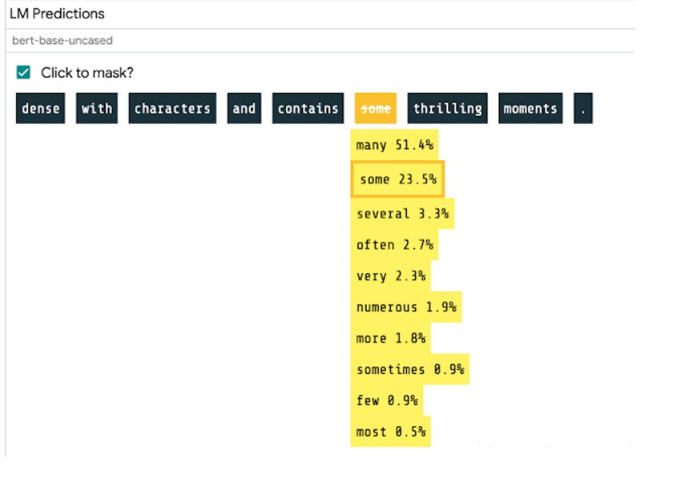
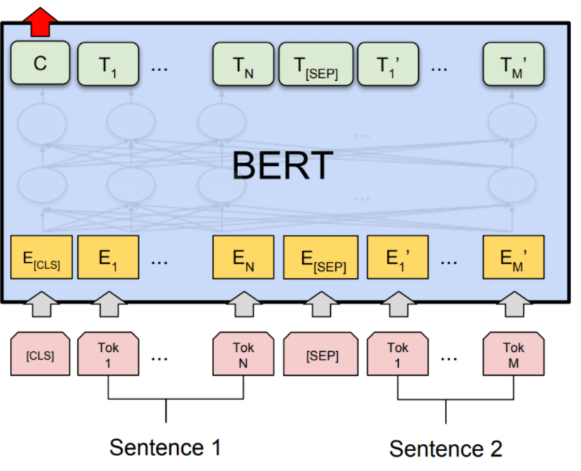
新词发现模块
带禁用词句子
去除关键字
适应特定领域
model
pre_train
针对特定领
域进行微调
掩码预测
未标记数据
特定领域数据
采用MLM：无监督形式免去了标注的难题，任务目标由发现句子中的术语，变为发现语料中的新的术语。有监督模型容易学到词级别的特征，容易过拟合。对于MLM模型，它只是学习了语料特征，有更好的鲁棒性。
模型优化：变更为短语级别的MLM，结合中文特征，针对假阳性、假阴性进行分析提出更多处理过程来提升模型表现。

Slide 5
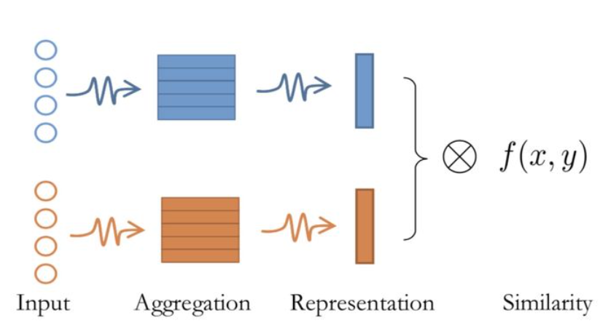
风格匹配模块
Similarity（input_a,input_b）
关键字语料b
任务变更：由原先的经过发现术语后进行词义鉴别变更为对术语上下文进行风格匹配任务。对审查系统而言最关键是判断排除术语可能的无害含义，而非术语具体含义。通过任务变更能提高模型表现，同时采用的方法也能更加多样。
语料补充：MLM之所以有效的部分原因是微调的语料中本身具有使用新的术语的句子，为了能发现新的词必须对这样的语料进行补充，也就需要模块来对原始语料进行筛选，选出那些最新的黑暗风格的句子，其中很有可能存在未发现的新词。

Slide 6
实验设计）
模式 | 训练集 | 测试集
supervised | 标注语料a | 标注语料b
MLM | 语料a与禁用词列表 | 语料b进行fine-tuning
A
Fine-tune 方式的改进，精度不够 如何用于列表
任务 | 分类效果
词义鉴别 | 语料中词义分布
风格匹配 | 1：1扩充后准确率 | 风格匹配更优
语料填充1 | 填充后vs前 填充后 vs sup+填充 | 填充有效果，且好于半监督方法
B

